Slide 1
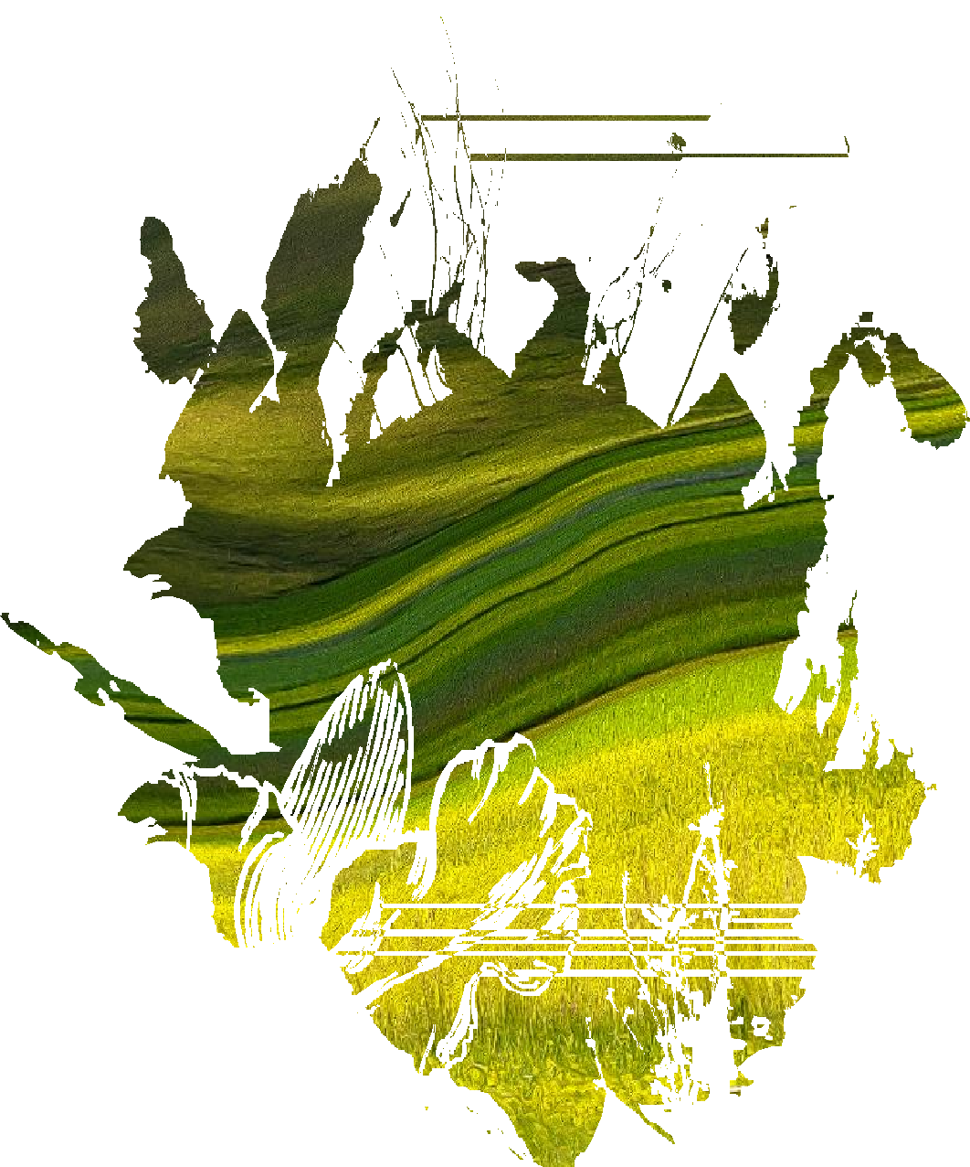
New generation fertilizers for sustainable agriculture

Slide 2
Hayatta kalmak için hem ekolojiye hem de tarıma bağlıyız...
Ama sürdürülebilir ekoloji ve sürdürülebilir gıda üretiminde gerçek zorluklarla karşı karşıyayız!
İKLİM DEĞİŞİKLİĞİ
DÜNYA ÜRETKEN TOPRAKLARINI KAYBEDİYOR
BİYOÇEŞİTLİLİĞİNİ KAYBEDİYOR
TOPRAK DECARBONIZATION
ÇÖLLEŞME
ÇEVRESEL KİRLİLİK

Slide 3
Bitkiler
aşağıda koşulların bir sonucu olarak çeşitli stres koşullarına maruz kalır
Sıcaklık
Kuraklık
Don zararı
Kimyasal Kirlilik zararı
Işık intensitesi
Nemlilik
Su kısıtı
Toprak sıcaklığında aratış/azalış
Tuzluluk /alkailik
Aşırı kireç
BİTKİLERDE TIPKI İNSANLAR GİBİ STRESTEN ETKİLENİR
BUNLARIN SONUCU OLARAK…
Fizyolojik fonksiyonları azalır
Topraktan besin elementlerini yeterince alamazlar!
Hormone dengesi bozulur
Büyüme sınırlanır!
Enzim sistemi bozulur
Ağışıklık sistemini kaybeder!
Fotosentez oranı dolayısyla verim düşer
Hastalıklara karşı daha hassas hale gelir!

Slide 4
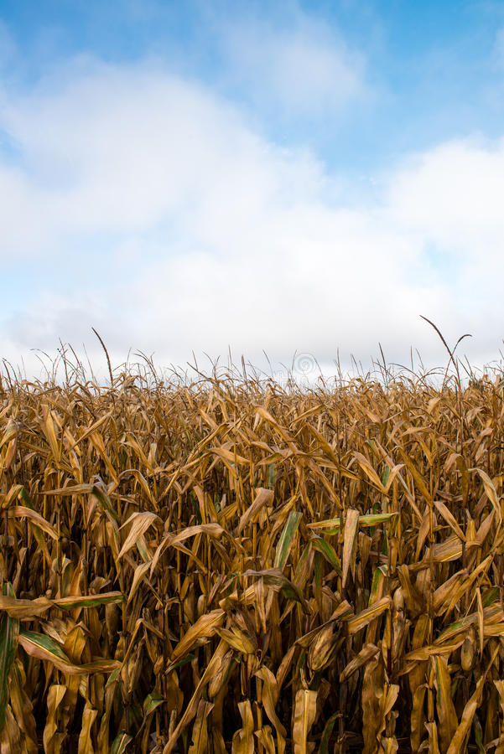
Stres altındayken yardıma ihtiyaç duyarlar…
Yeni nesil kimyasal olmayan gübreler çözüm!

Slide 5
Hedefler
Bitkilerin bağışıklık sistemini güçlendirmek ve toprak sağlığını iyileştirmek: bitkiler strese karşı daha dayanıklı hale gelir, artan dayanıklılık verimi artırır.
Rejeneratif tarıma katkıda bulunmak: su kaynaklarını ve biyoçeşitliliği korurken toprak verimliliğini artırmak.
Kimyasalların kullanımının azaltılması: Daha az karbon emisyonu, daha az kirlilik

Slide 6
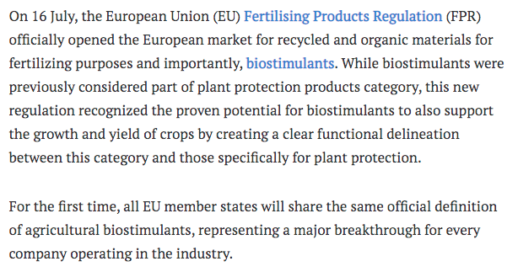
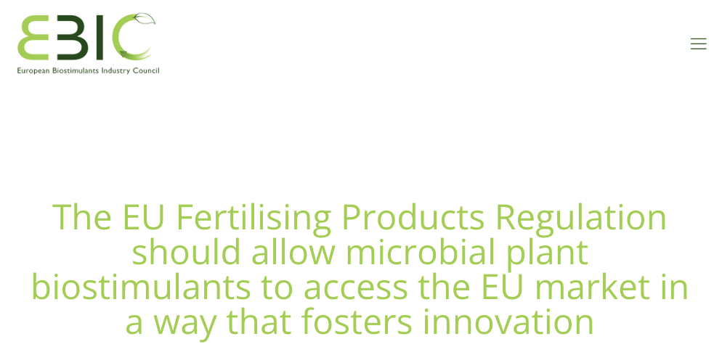
Biostimulants
Biyostimülanlar, besin alımını artırmak, bitki büyümesini teşvik etmek, abiyotik ve biyotik streslere karşı toleransı artırmak ve ürün kalitesini iyileştirmek için toprağa uygulanan organik bazlı bitki destekleyici maddeler, mikroorganizmalar ve enzymelerdir.
A new EU regulation is on the way!
Source: https://www.agribusinessglobal.com/plant-health/new-european-regulation-opens-door-to-a-more-sustainable-agriculture/
Source: https://biostimulants.eu/wp-content/uploads/2022/04/20220401-EBIC-MO-PositionPaper-v7-final.pdf

Slide 7
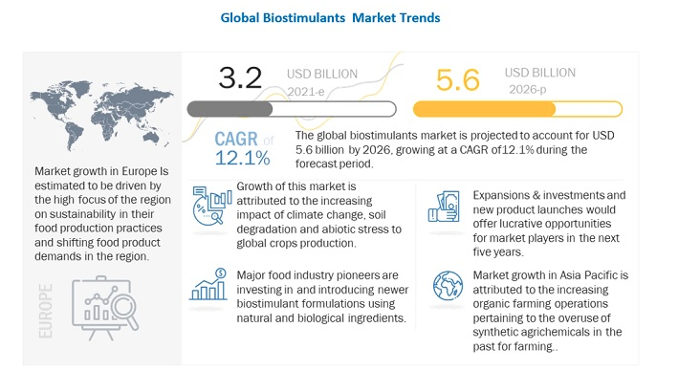
Source: https://www.marketsandmarkets.com/Market-Reports/biostimulant-market-1081.html?gclid=EAIaIQobChMIraan_MTz-gIVS_F3Ch0xhAG3EAAYASAAEgK8U_D_BwE

Slide 8
Yeni nesil gübreler:
biyostimülanlar, mikroorganizmalar ve enzimler içeren formülasyonlar
Biyostimülanlar arasında hümik maddeler, bazı yararlı mikroorganizmalar ve amino asitlerde yer alır.
Bununla birlikte, yalnızca biyostimülanların kullanılması, bozulmuş toprak ve bitki stresi ile ilgili sorunları her zaman çözmez. Çoğu durumda PGPR (bitki büyümesini teşvik eden rizobakteriler) ve enzimlere de ihtiyaç duyulur.
Bileşiminde hümik maddeler, amino asitler, faydalı mikroorganizmalar ve enzimler içeren yeni nesil ürünler geliştiriyoruz.
Yıllar süren araştırma ve geliştirme çalışmalarının ardından bitkilerin değişen stres koşullarına karşı koyabilmesini sağlayarak kimyasal gübre ve pestisit kullanmanıa olan bağımlılığın azaltılmasına/yok edilmesine imkan sağlayan formülasyonlar üretiyoruz.

Slide 9
Soil Application Trial
Bitki Kök rizosfer bölgesinde NPK alım etkinliği
90%
133%
160%
Lavmax bio rizosfer yoluyla NPK ile birlikte uygulandığında; yukarıdaki grafiktede görüldüğü gibi uygulama dozajının konsantrasyonuna bağlı olarak gübre kullanımını ve NPK'nın bitki kökleri tarafından alım etkinliğini arttırır.
Lawmax bio tüm bitkilerde verimi artırır
Sera gazlarının oluşumuna neden olmaz
Konvansiyonel kullanımı nedeniyle kg verim başına ortalama sera gazı salınımını azaltır

Slide 10
Foliar Application Trial
Yapraktan gübrelemede besin elementlerinin alımını kolaylaştırır
“Ca” alımı
“Fe, Zn and B” alımı
139%
146%
248%
105%
Ca yapraktan uygulandığında, bitkiler yakl. Ca'nın %15-17'si etkili. Ancak Lawmax bio ile karıştırırsanız, Ca yaprak yüzeyinden çok daha verimli bir şekilde geçecek ve yukarıdaki tabloda görüldüğü gibi uygulama dozajının konsantrasyonuna bağlı olarak bitkiler tarafından Ca alım etkinliği artacaktır.
Fe, Zn & B yaprağa uygulandığında, bitkiler yakl. %18 Fe, %10 Zn ve %12 B etkili. Ancak Fulvagra'yı herhangi bir makro veya mikro element ile karıştırırsanız, bunların yapraktan penetrasyonu çok daha etkili olacak ve yukarıdaki tabloda görüldüğü gibi uygulama dozajının konsantrasyonuna bağlı olarak bitkiler tarafından alım etkinliği artacaktır.
Yüksek iyon bağlama kapasitesi ve düşük moleküler ağırlığı nedeniyle piyasada “Lawmax bio” gibi uygun yaprak şelatlama maddesi yoktur.!

Slide 11
Yaprak Uygulamları
Yapraktan NPK uygulaması
54%
96%
142%
Lawmax bio NPK eksikliklerinde yapraktan NPK ile birlikte stress koşullarında uygulandığında NPK penetrasyonunu arttırır ve yukarıdaki grafikte görüldüğü gibi uygulama dozajının konsantrasyonuna bağlı olarak gübrelerin NPK kullanımını ve bitkiler tarafından alım etkinliğini hızla arttırır

Slide 12
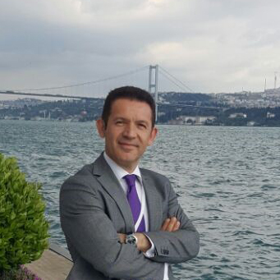
THE TEAM
PROF.
METİN TURAN
(co-founder)
30 years of experience in agriculture
PhD degree from Atatürk University, Turkey
7 Patents on organic and microbial fertilizers
200+ publications
10080 citations
Prof. Turan is a scientific member of many international organizations such as IFOAM, FIBL and EBIC.

Slide 13
Deneyimlerimiz:
Biostümülantlarla tarla denemeleri

Slide 14
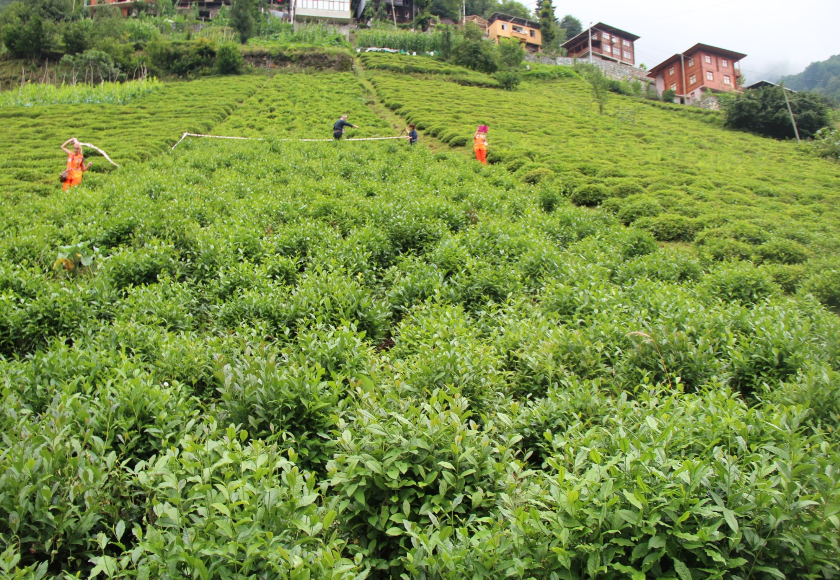
Çay, Lokasyon: Rize, Karadeniz Bölgesi, TURKEY
%100 kimyasal gübre
%50 kimyasal, %50 biostimülant
Güçlü ve kompakt bitkiler
Daha geniş yapraklar
Artan verim

Slide 15
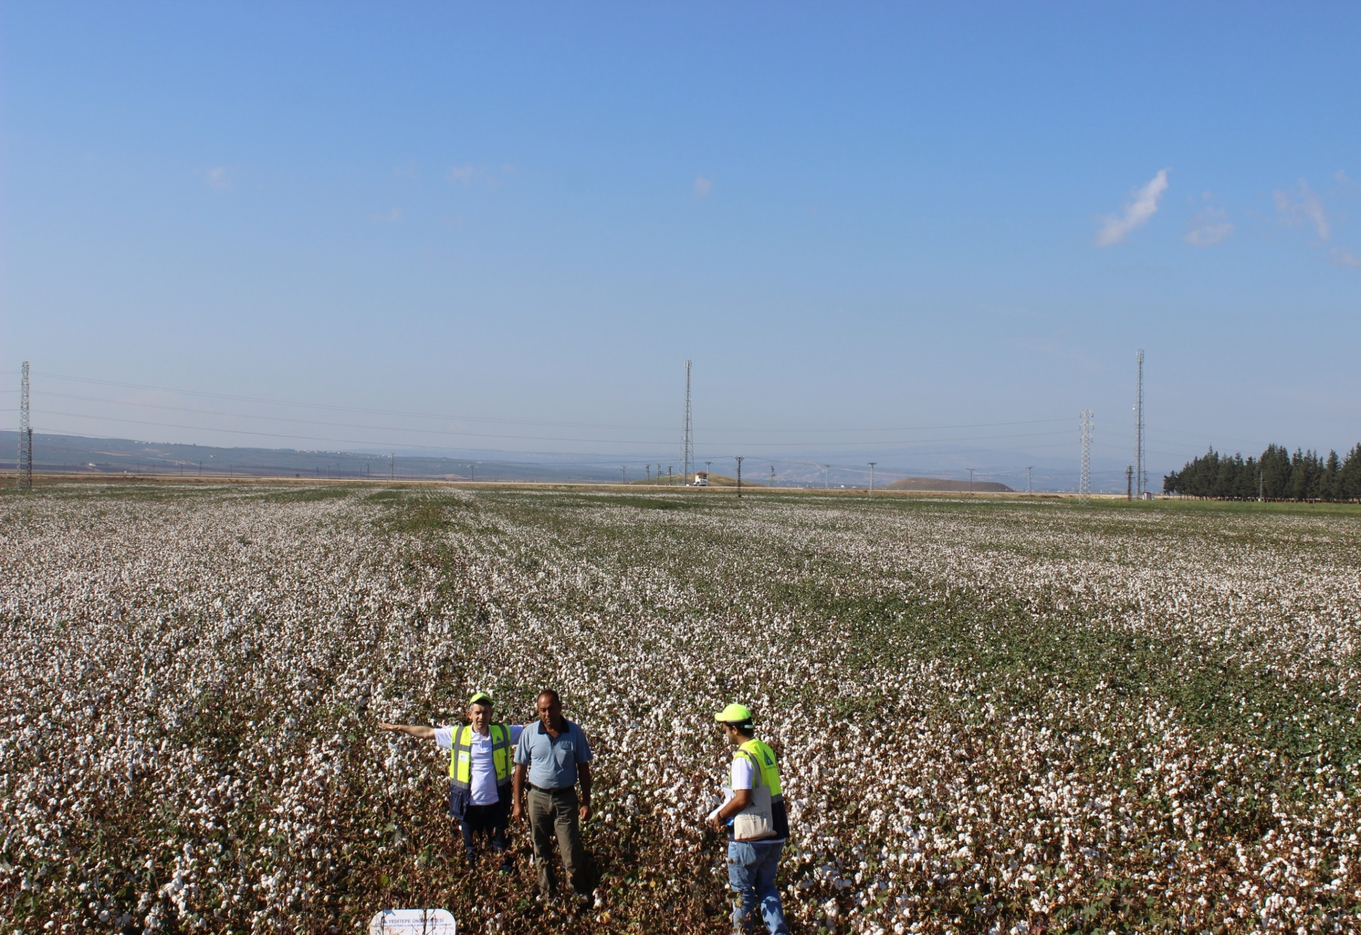
Pamuk, Lokasyon: Adana, TURKEY
%100 kimyasal
%50 kimyasal, %50 biostimülant
Verim artışı

Slide 16
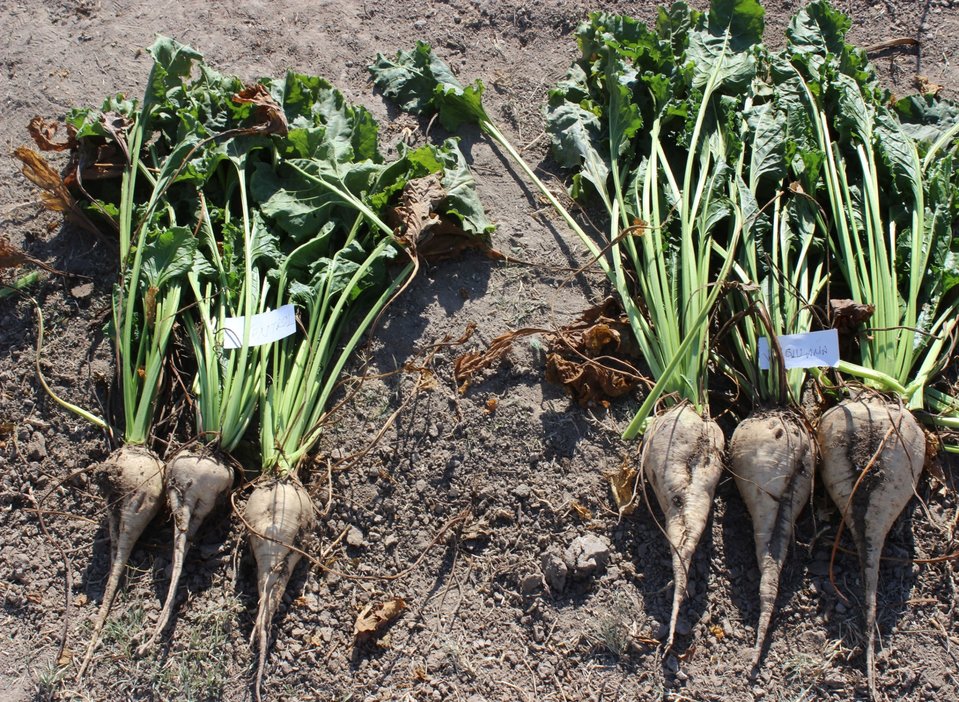
Şeker pancarı, Lokasyon: Afyon, TURKEY
Daha sağlıklı bitkiler
Önemli derecede verim artışı
%100 kimyasal gübre
%50 kimyasal, %50 biostimülant

Slide 17
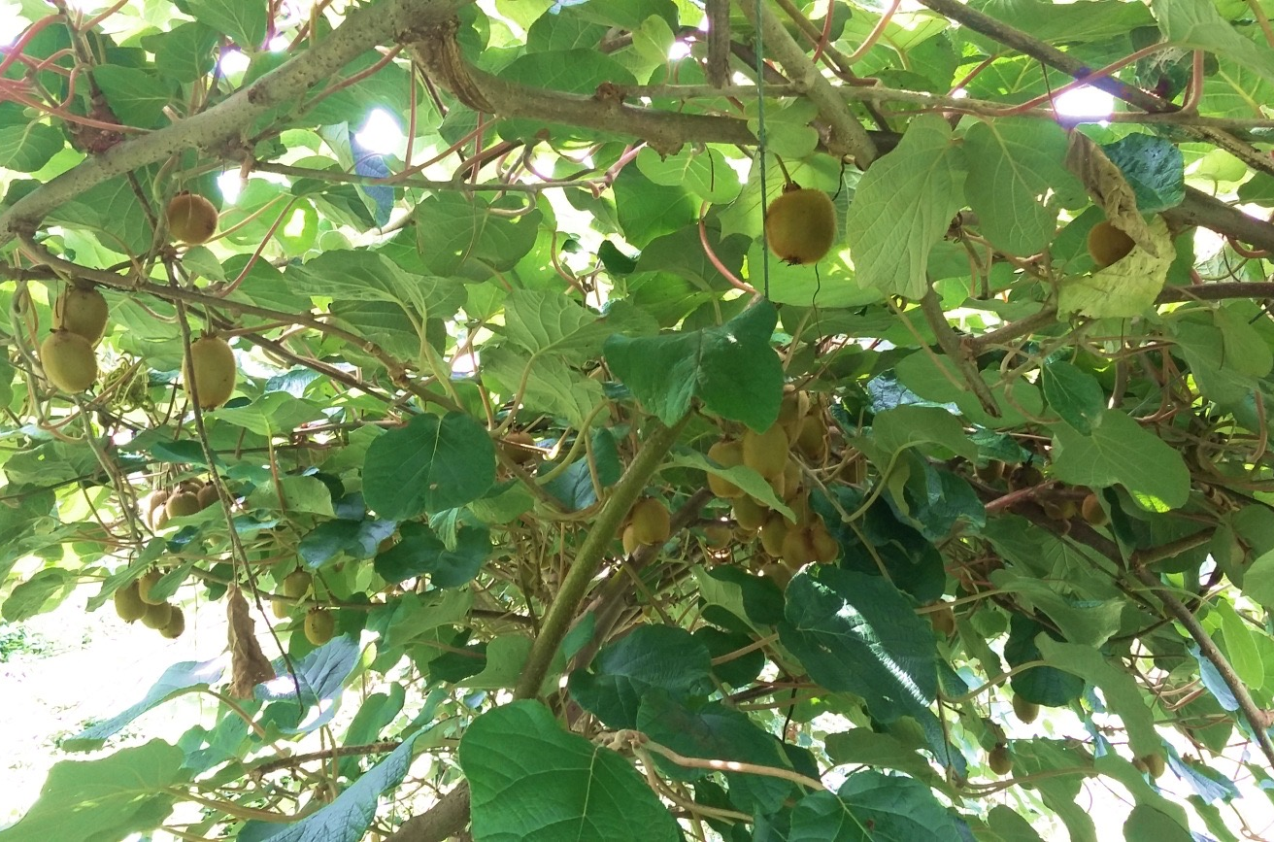
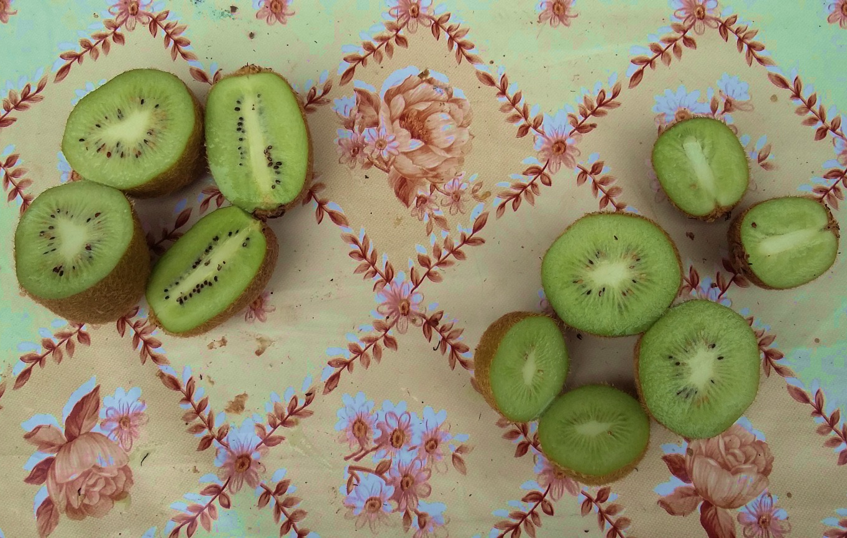
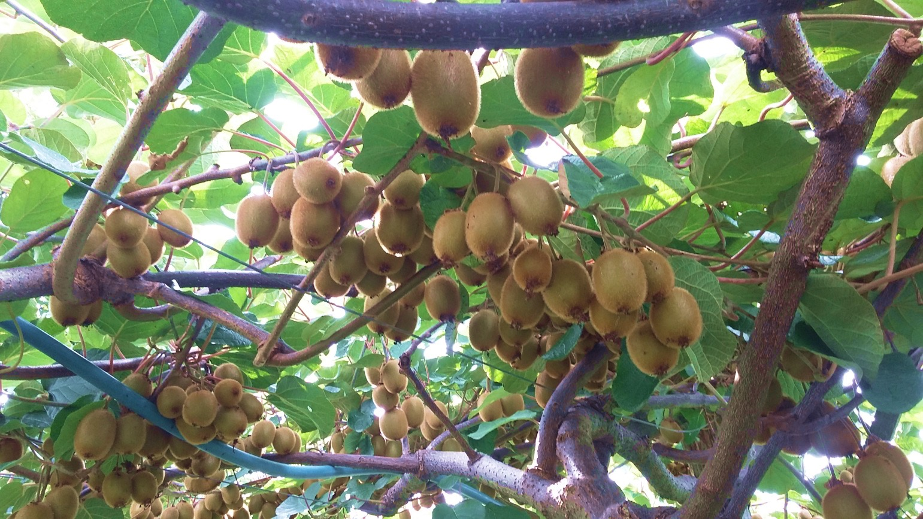
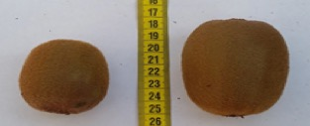
Kiwi, Lokasyon: Rize, Karadeniz Bölgesi, TURKEY
%100
Kimyasal gübre
%100
Kimyasal gübre
Ağaçta daha fazla meyve salkımı
Daha büyük meyveler
Daha fazla tohum içeren meyveler
Artan verim
%50 kimyasall, %50 biostimülant
%50 kimyasal, %50 biostimülant
%100
Kimyasal gübre
%50 kimyasal, %50 biostimülant

Slide 18
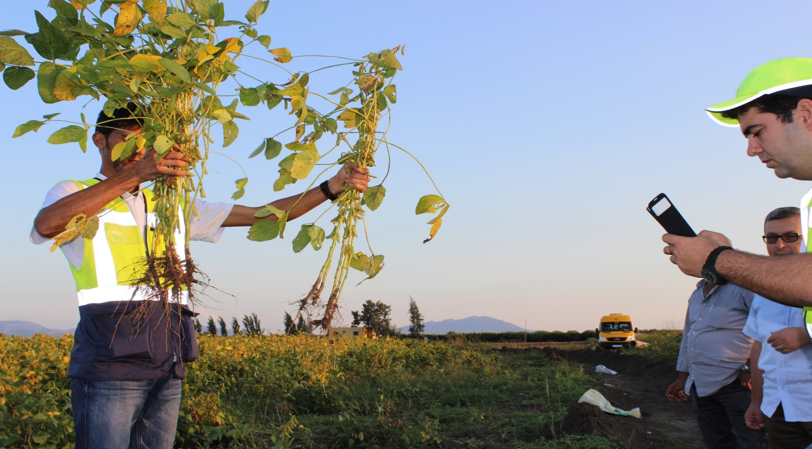
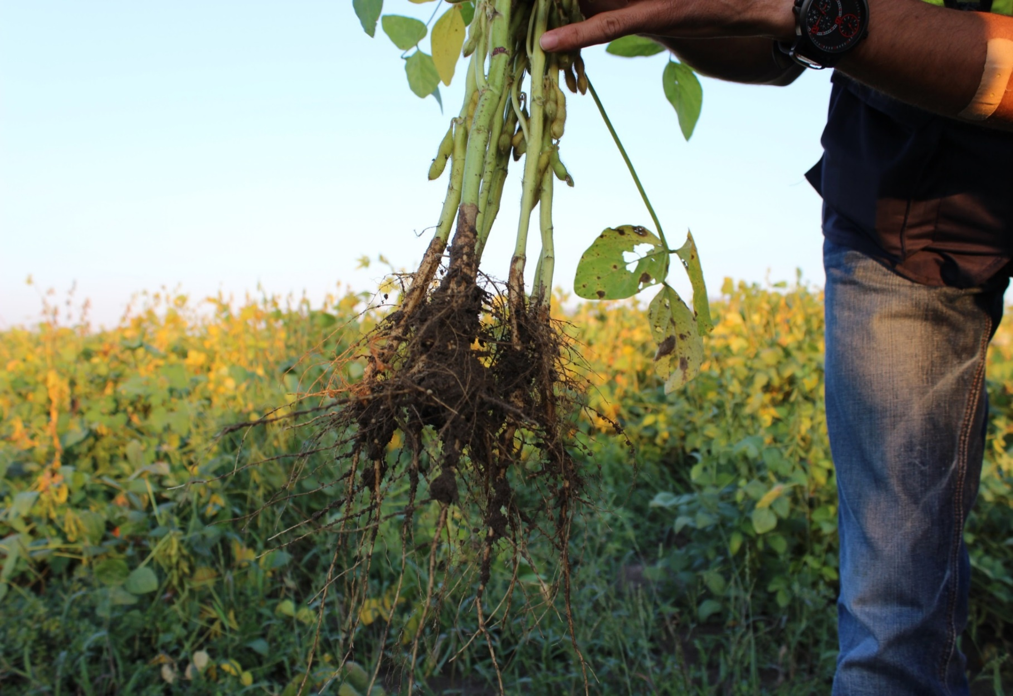
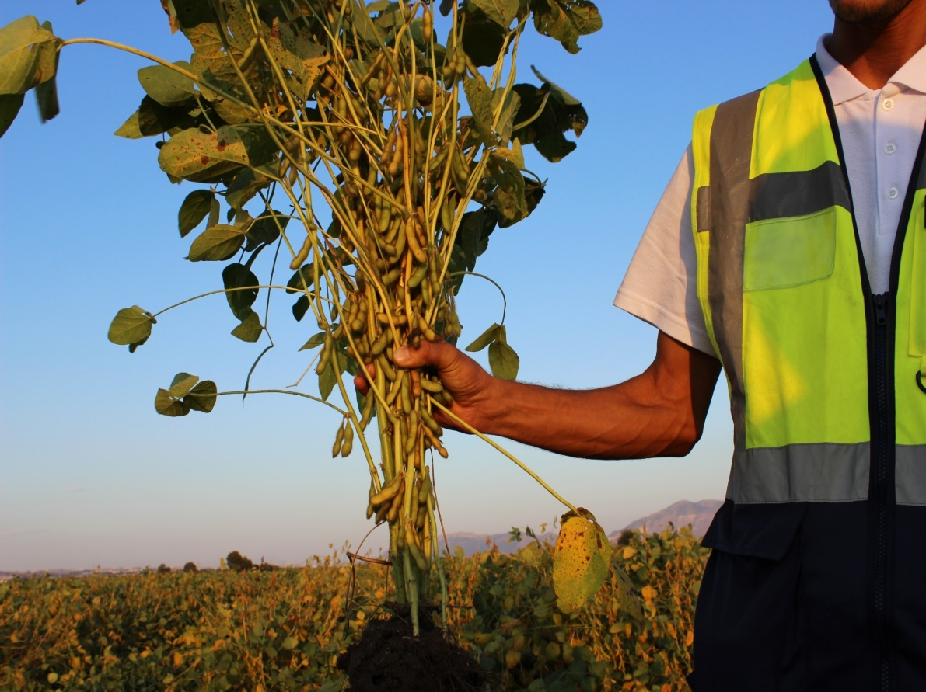
Soya, Lokasyon: Adana, TURKEY
Daha iyi kök gelişimi ve daha yüksek verim

Slide 19
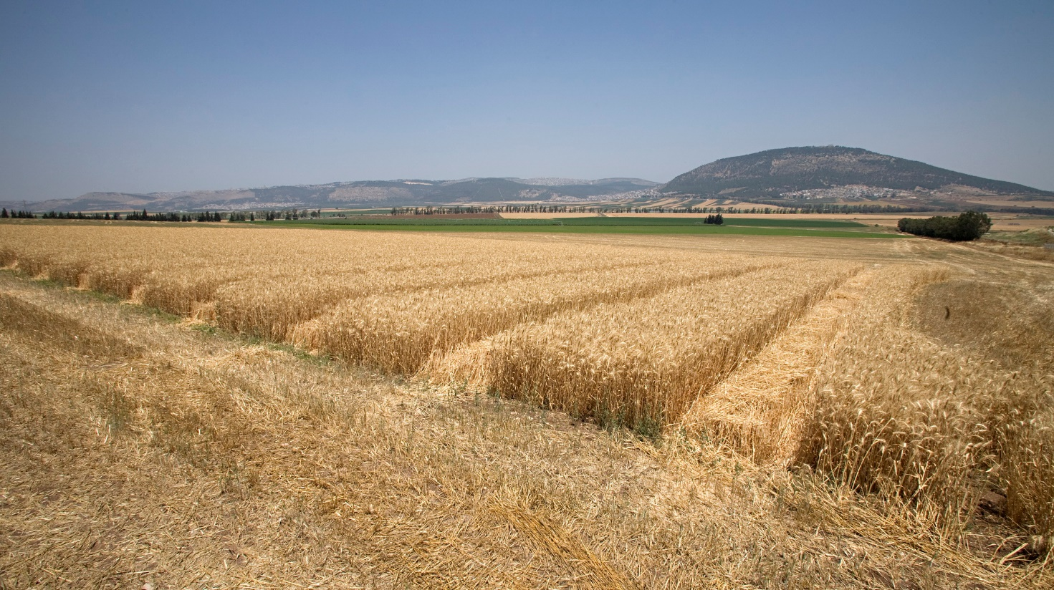
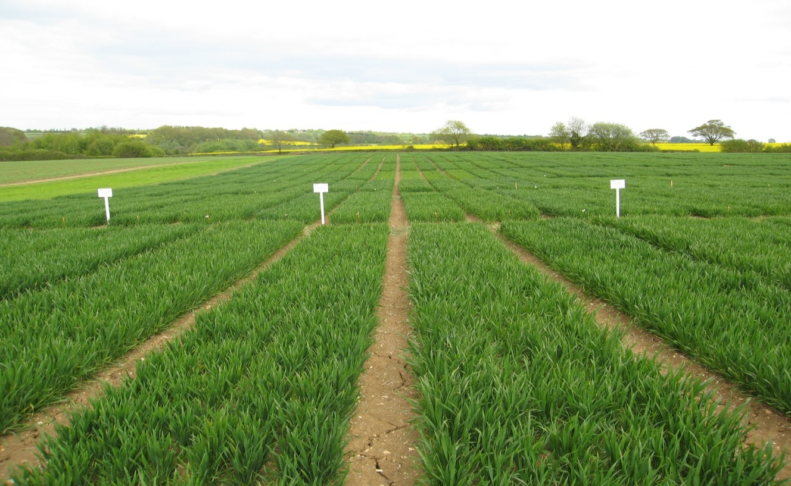
RHIBAC FP6-FOOD Trials
Buğday, Lokasyon: Australia
https://cordis.europa.eu/project/id/36297
Buğday, Lokasyon : İngiltere
Buğday, Lokasyon: Turkey

Slide 20
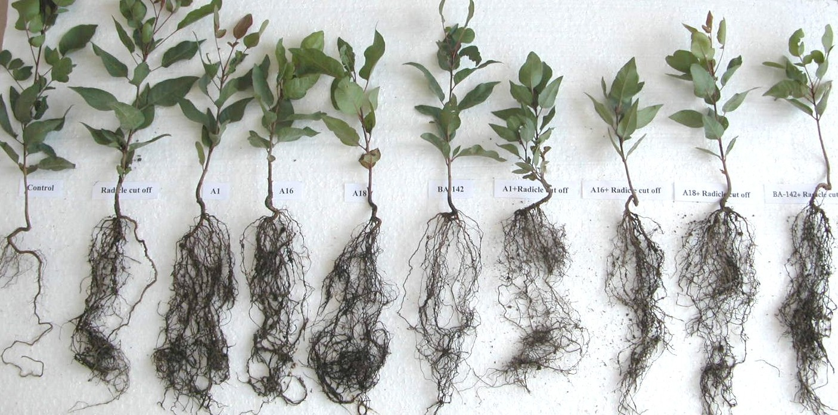
Antep Fıstığı, Lokasyon: Gaziantep, TURKEY
En yüksek kök geişimi bizim formülasyonumuzla elde edilmiştir.
Geri kalanı farklı biyostimülanlar ve inorganik aktivatörler (%50) içeren ticari ürünlerdir.
100%
kimyasal
50% yeni nesil bio stimülant
50% kimyasal

Slide 21
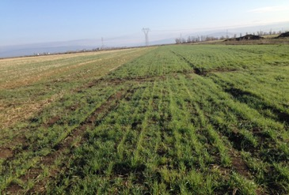
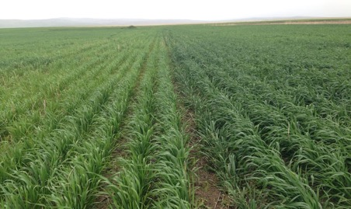
Buğday, Lokasyon: Muş, TURKEY
Degarde olmuş toprak
50% biostimulant
50% kimyasal
100%
kimyasal
100%
kimyasal
50% biostimulant
50% kimyasal
Çimlenme
Kardeşlenme
Kök sistemi daha hızlı gelişti
Erken tohum acil durumu
Güçlü ve kompakt mahsul
Daha geniş yapraklar
Artan mahsul verimi
* Formulated with humic substances, microorganisms enzyme and amino acids

Slide 22
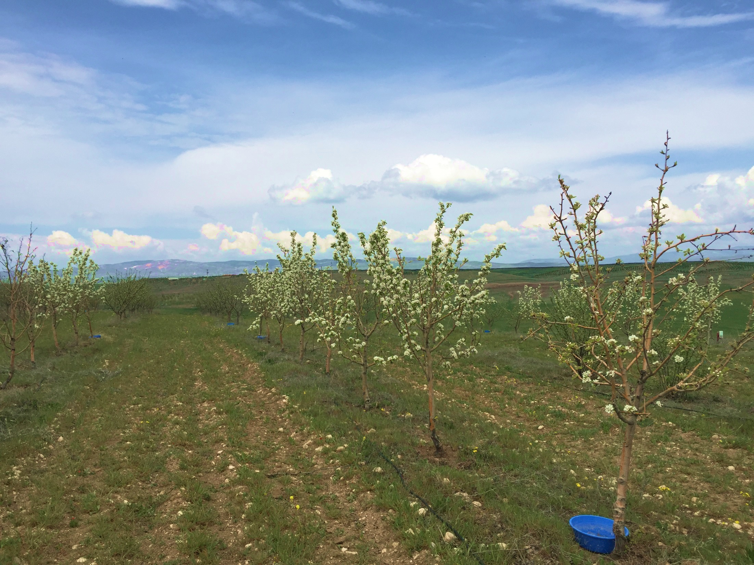
Kirazda meyve tutumu, Lokasyon: Ankara, , TURKEY
Doz zararına karşı koruma
Kimyasal gübre uygulana yerde çiçek yok
100%
kimyasal
50% biostimulant
50% kimyasal

Slide 23
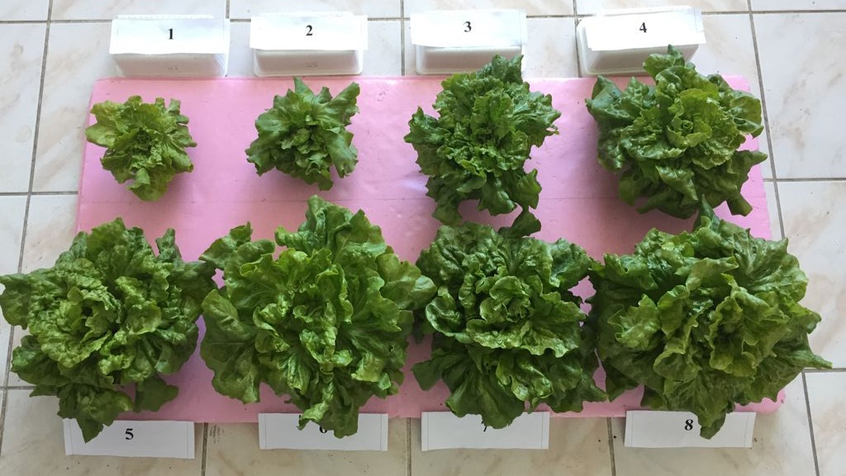
Marul, Lokasyon: Erzurum, TURKEY
Trial Plan | Application
1 | Kontrol
2 | Kimyasal: NPK
3 | NPK+PGPR*
4 | NPK+PGPR+fulvic acid
5 | NPK+PGPR+fulvic acid Ca+B
6 | NPK+PGPR+ fulvic acid+Fe+Mn+Zn+Cu
7 | NPK+PGPR+ fulvic acid+Fe+Mn+Zn+Cu+ amino acid
8 | NPK+PGPR+ fulvic acid+Fe+Mn+Zn+Cu+ amino acid+ enzyme

Slide 24
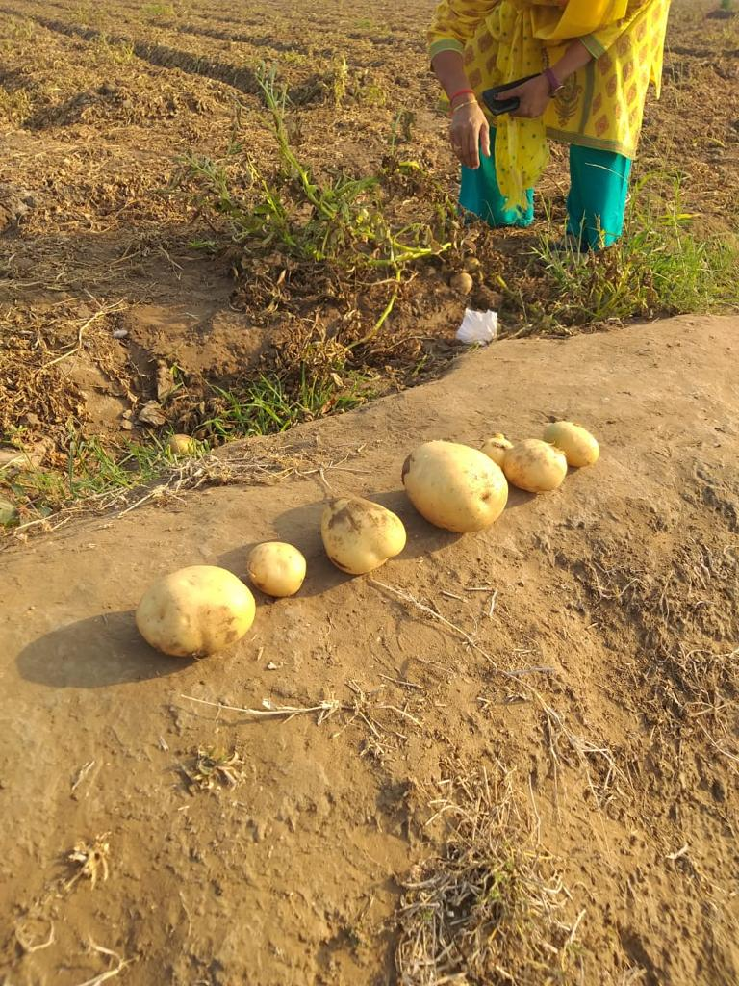
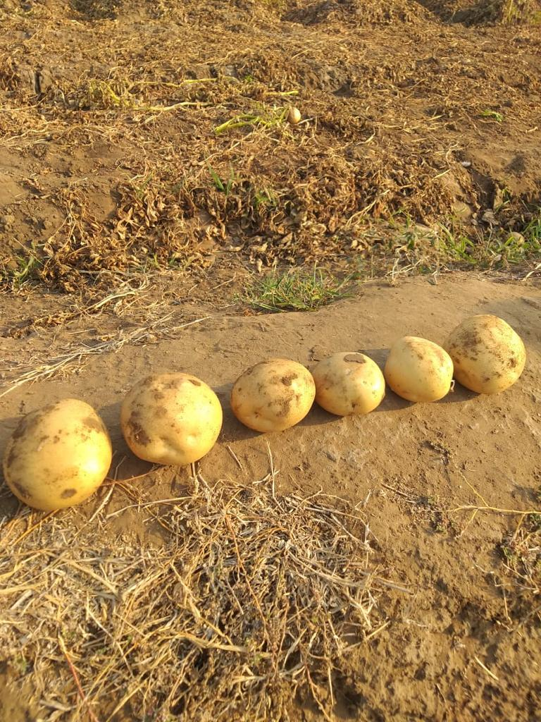
Cipslik patates, Lokasyon: Gujarat Region, INDIA
Verim artışı
100% chemical
50% biostimulant
50% kimyasal

Slide 25
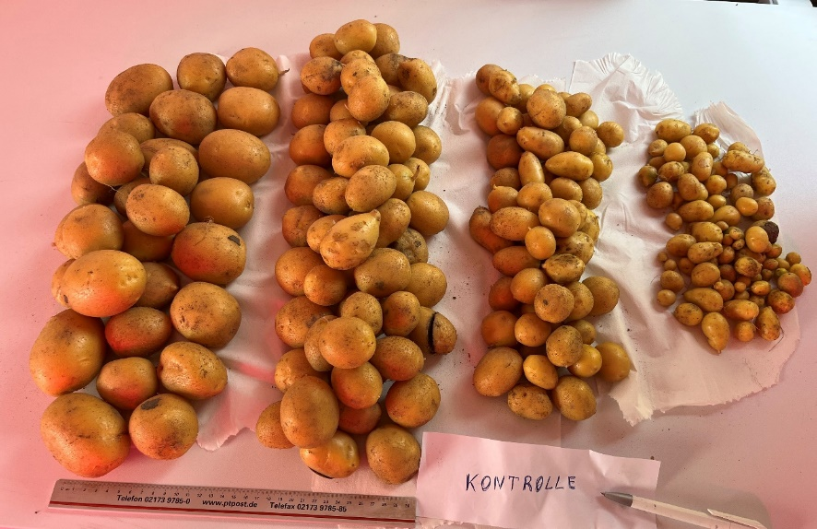
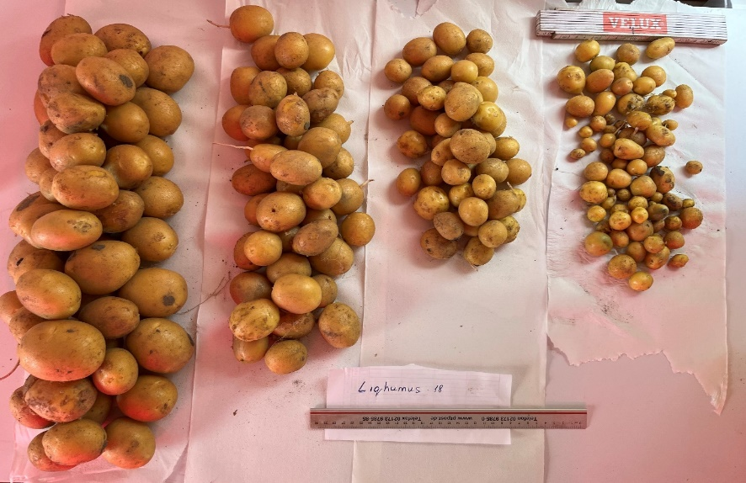
LAWMAX BIO® Liquid
Potates çeşidi, Variety Lilly,
Lokasyon; Afyon, Turkey.
Uygulama :LAWMAX BIOD® Liquid – 30 /ha,
20 lite /ha abüyüme dönemi, 10 litre/ha 5-7 cm lik yumru büyüme dönemi.
KONTROL
KONTROL
LAWMAX BIO® Liquid
LAWMAX BIO® Liquid
Kontrole göre %23,5 daha yüksek verim artışı.

Slide 26
LAWMAX BIO® Liquid
Potates çeşidi, Variety Regina,
Lokasyon; Adıyaman - TURKEY.
Uygulama :Lamax BIO® Liquid – 30 /ha,
3 kez - 10 litre büyüme döneminden itibaren 20 gün aralıkla
KONTROL
KONTROL
Lawmax BIO® Liquid
13% Verim Artışı.
Lawmax BIO® Liquid

Slide 27
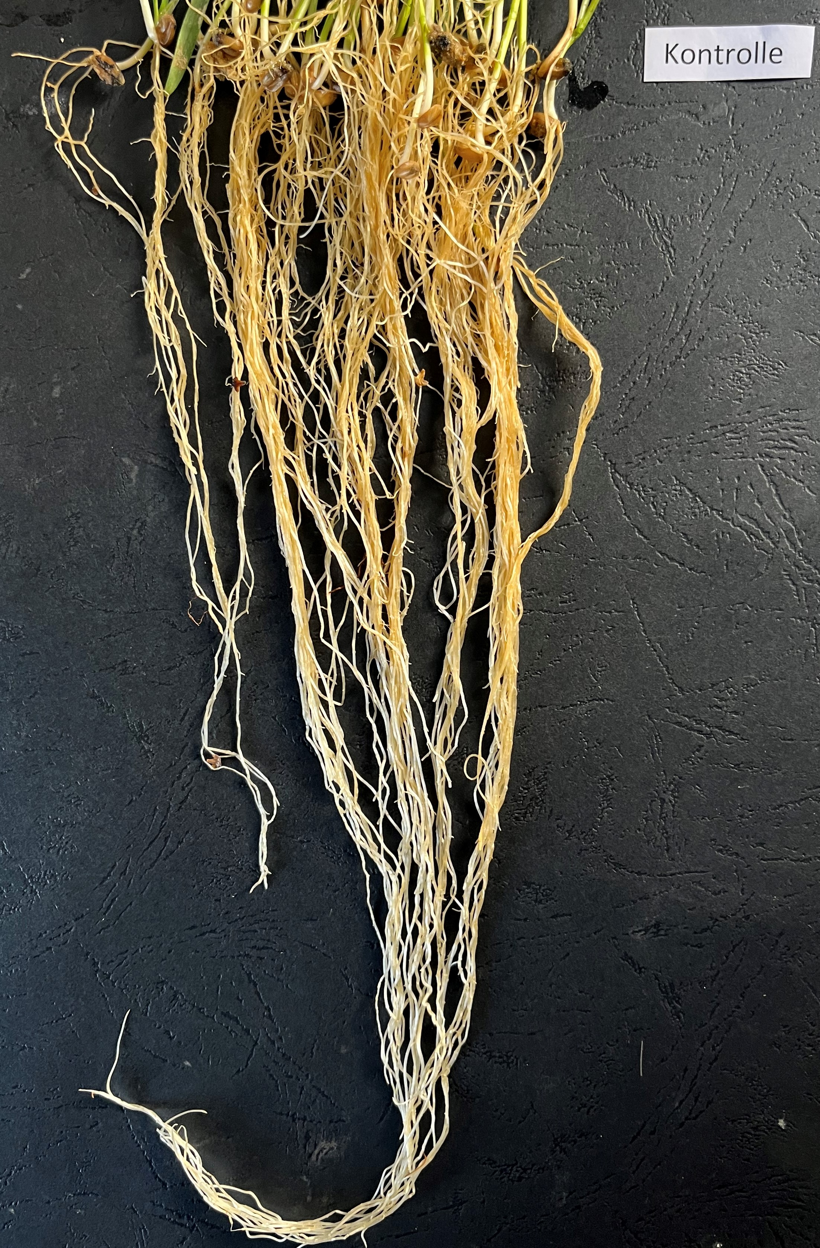
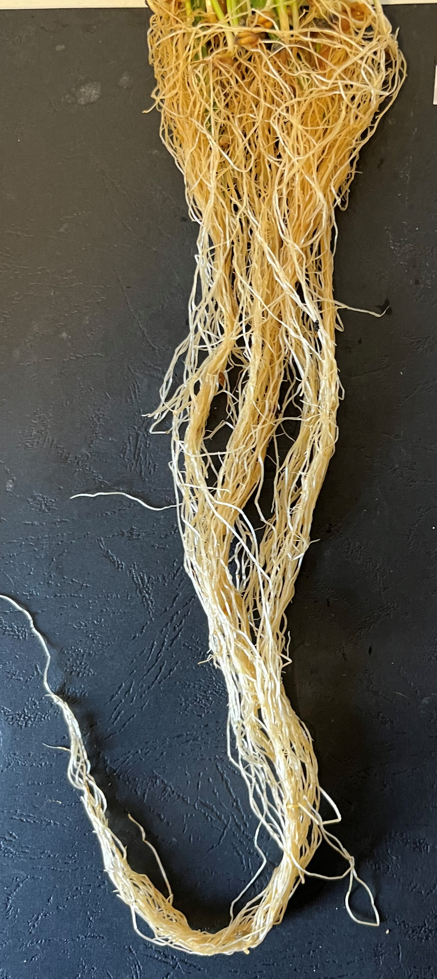
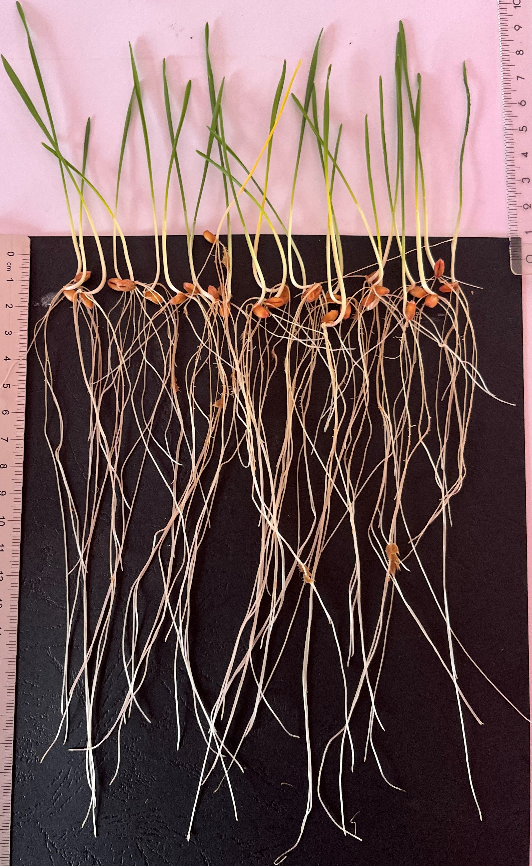
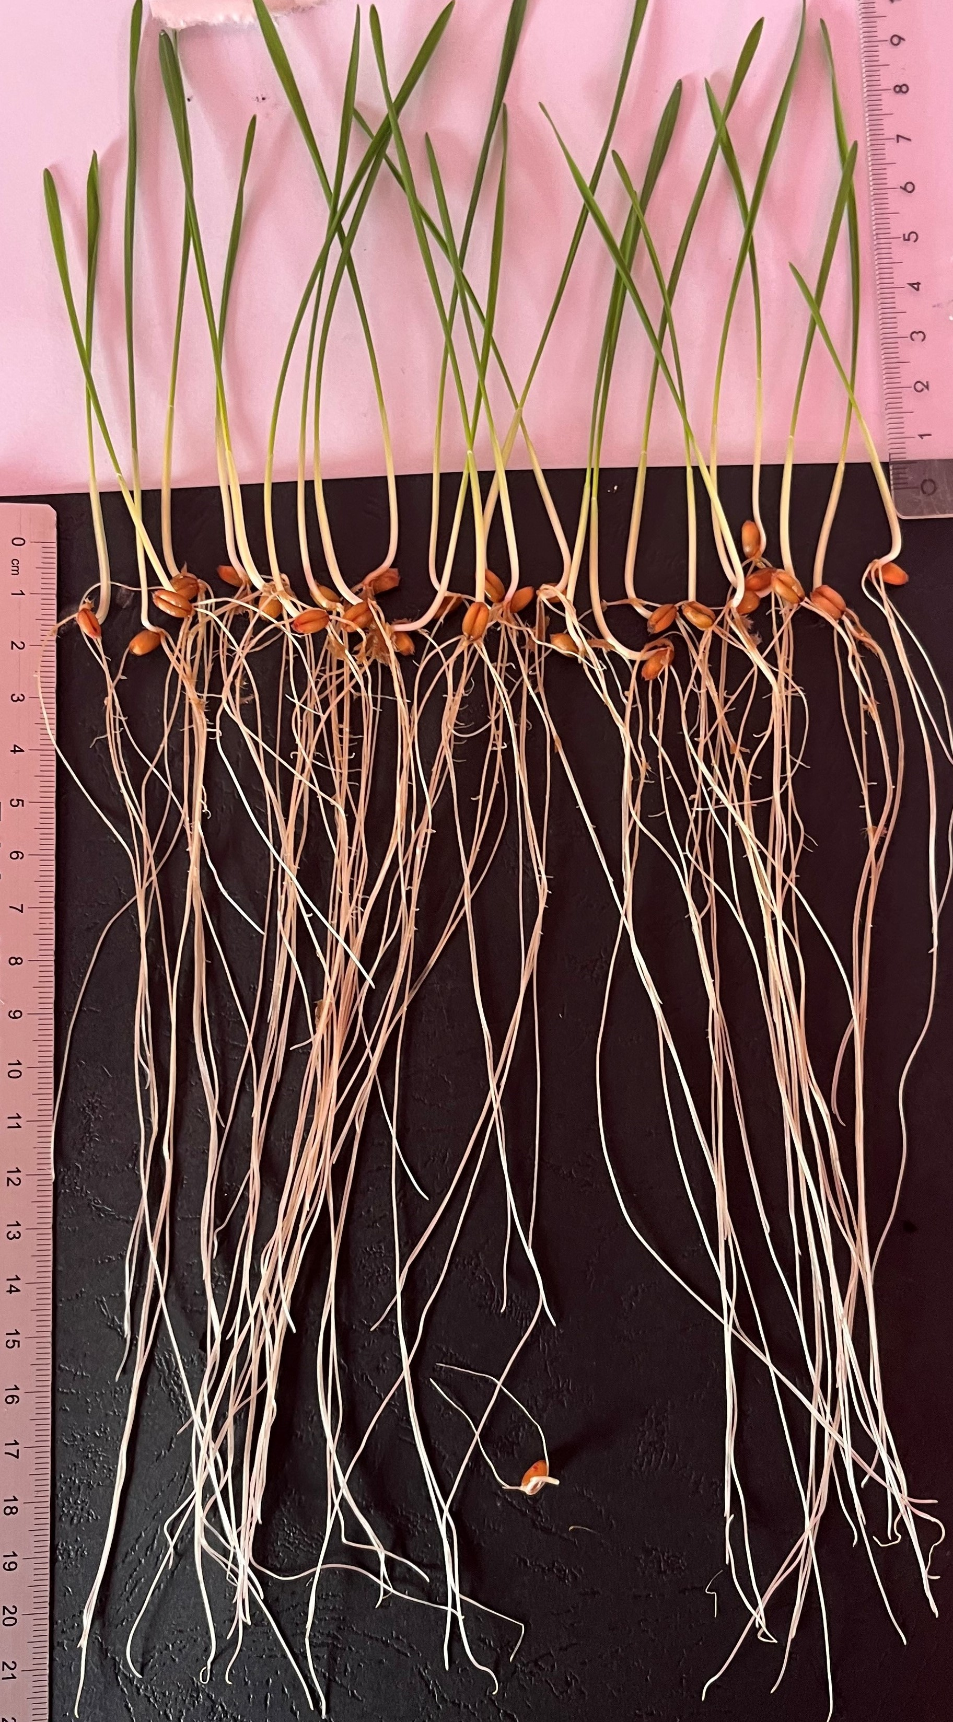
LAWMAX® Liquid
Buğday, ÇeşitARGUMENT, Tohum uygulaması
Büyütme kabininde 18-22°C. çimlenme
MUŞ – TURKEY.
Ekim döneminde dekara 10 litre Lawmax buğday bitkisinin kök gelişimini artırır.
KONTROL
LAWMAX® Liquid
+22-24°C'de ekimden 10 gün sonra çimlenme ve kök gelişimi.
KONTROL
LAWMAX® Liquid

Slide 28
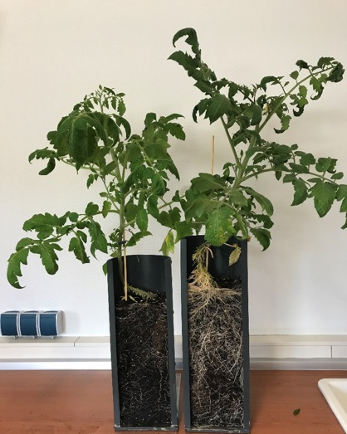
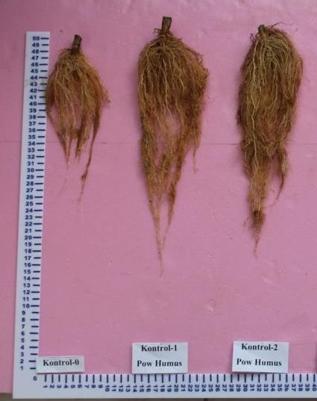
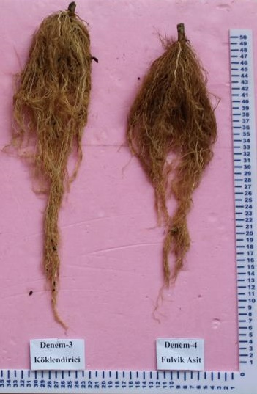
Domataeste tohum uygulaması
Kontrol
Tohum ugulaması
Tohum Uygulaması
Tohum uygylaması
Domataeste tohum uygulaması kök- gövde gelişimini ve dlayısyla verimi artırdı
Notes:
Anlamadığım şu;
Her uygulamada root mu dahil edilmiş?
Swift fulvagra yaprak uygulaması olarak öneriyoken root uygulaması anlam vermiyor!
------
Yaprak uygulaması testleri lazım..
Tüm testler bana root uygulaması algısı veriyo..
Eldekilerden hepsi için ayrı ayrı atmasyon da olsa test uygulaması ve sonucu çıkarmak lazımm..
Bu testler maalsef bi anlam vermiyor.. Sadece yazı var abi.

Slide 29
Üretilen Organik Gübreler
Mikrobiyal Gübreler
Bitkisel Kaynaklı Organik Gübreler
Enzim içerikli gübreler
Biostimülant gübreler

Slide 30
Üretilen Sıvı Organo Mineral Gübreler
LawBİO -N sıvı oraganomineral gübreler
LawBİO -P sıvı oraganomineral gübreler
LawBİO -K sıvı oraganomineral gübreler
LawBİO -NP sıvı oraganomineral gübreler
LawBİO -NK sıvı oraganomineral gübreler
LawBİO -NPK sıvı oraganomineral gübreler
LawBİO -PK sıvı oraganomineral gübreler
LawBİO -NPK +mikroelementli sıvı oraganomineral gübreler

Slide 31
TEŞEKKÜRLER...

